Slide 1
Інструкція для користувачів сервісу «Універсал-онлайн»
Клієнт КЛАСНИЙ КЕРІВНИК

Slide 2
Сім’я
Чинники і фактори впливу
на особистісний розвиток учня
Класний колектив
ОСОБИСТІСТЬ
Статус учня в класному
колективі
Педагогічний колектив
Освітній процес
Класний керівник
Засоби масової інформації
Друзі
Рефепентні групи
(вулиця)

Slide 3
Використання сервісу «Універсал-онлайн» дає можливість класному керівнику:
Виявляти проблеми і потенційні можливості та конструювати задачі особистісного розвитку учнів.
Аналізувати результати діагностики учасників освітнього середовища в динаміці розвитку особистісного розвитку кожного учня.
Створювати освітні проекти на індивідуальні, групові та колективні задачі особистісного розвитку учнів класного колективу.
Планувати реалізацію проекту класного керівника та творити виховні сценарії з особистісно-розвивальним змістом.

Slide 4
Вхід у сервіс «Універсал-онлайн»
1
2
Порядок дій:
Ввести запит в пошуковий рядок браузера – universal-school.com.
Вибрати потрібний рядок.

Slide 5
Введення логіну та паролю

Slide 6
Технологія «КОНСТРУЮВАННЯ»
дозволяє створити тактичні виховні задачі особистісного розвитку учнів класного колективу за результатами аналізу психолого-педагогічної діагностики.

Slide 7
«КОНСТРУЮВАННЯ»

Slide 8
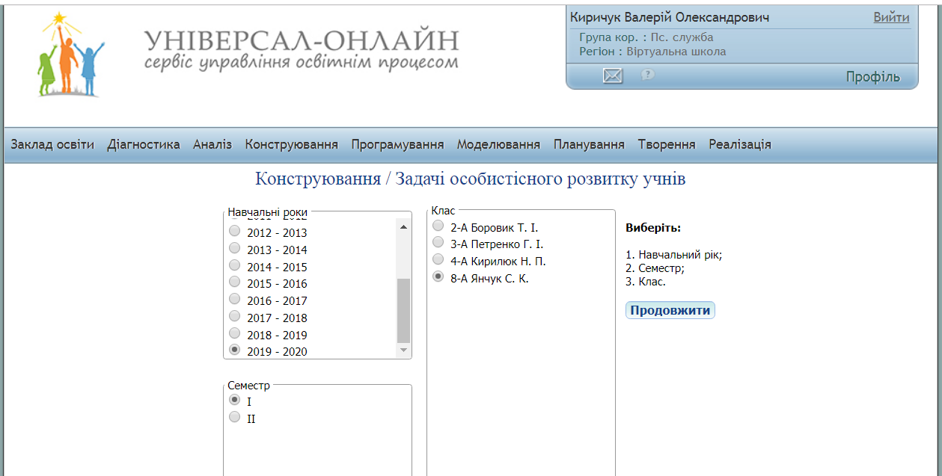
Конструювання задач особистісного розвитку учнів
1
2
Порядок дій:
Конструювання → задачі особистісного розвитку учнів .
Вибрати рік → семестр → клас → продовжити.

Slide 9
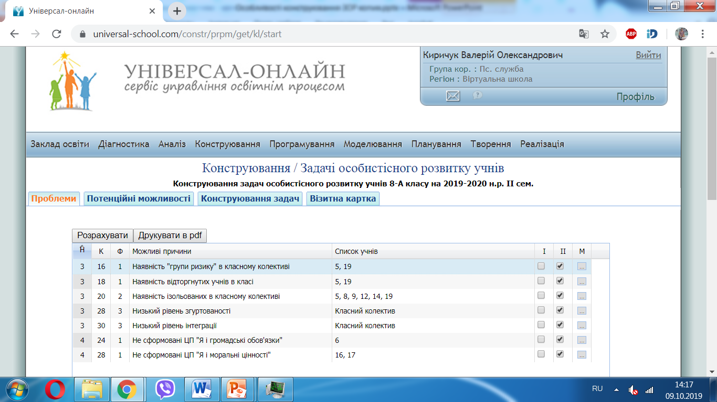
Конструювання задач особистісного розвитку учнів
1
2
Н – напрям розвитку:
1- фізичний, 2-психічний, 3-соціальний, 4-духовний
Ф- форма роботи:
1-індивідуальна(1-2 учні), 2-групова(3-50% учнів), 3-колективна(понад 50% учнів)
Порядок дій:
Проблеми → розрахувати.
Вибрати 3-5 проблем, які буде вирішувати класний керівник протягом семестру.

Slide 10
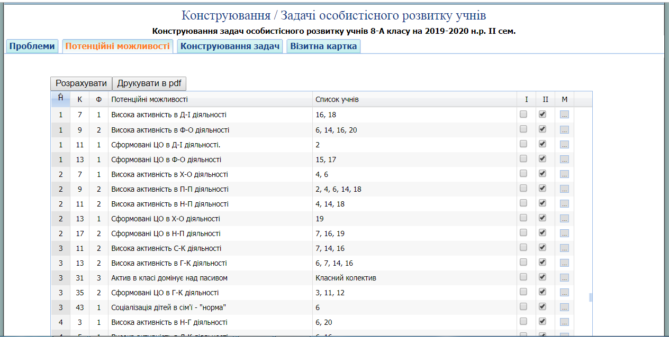
Конструювання задач особистісного розвитку учнів
1
Порядок дій:
Потенційні можливості → розрахувати.
Вибрати потенційні можливості вирішення означених проблем.
2

Slide 11
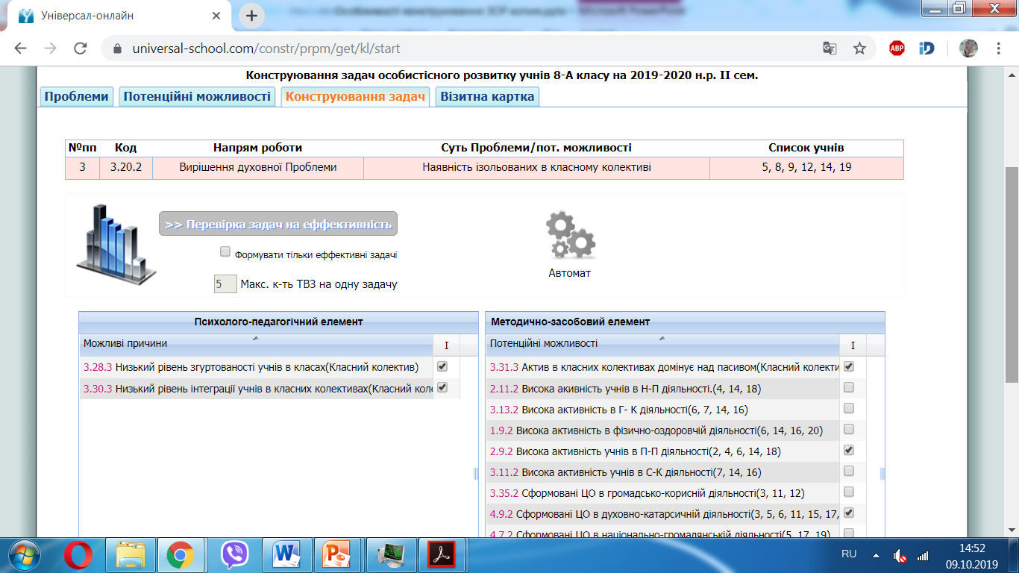
Конструювання задач особистісного розвитку учнів
1
Порядок дій:
Обрати одну з проблем.
Позначити можливі причини виникнення проблеми.
Вибрати потенційні можливості її вирішення.
Перейти до наступної проблеми.
1
1

Slide 12
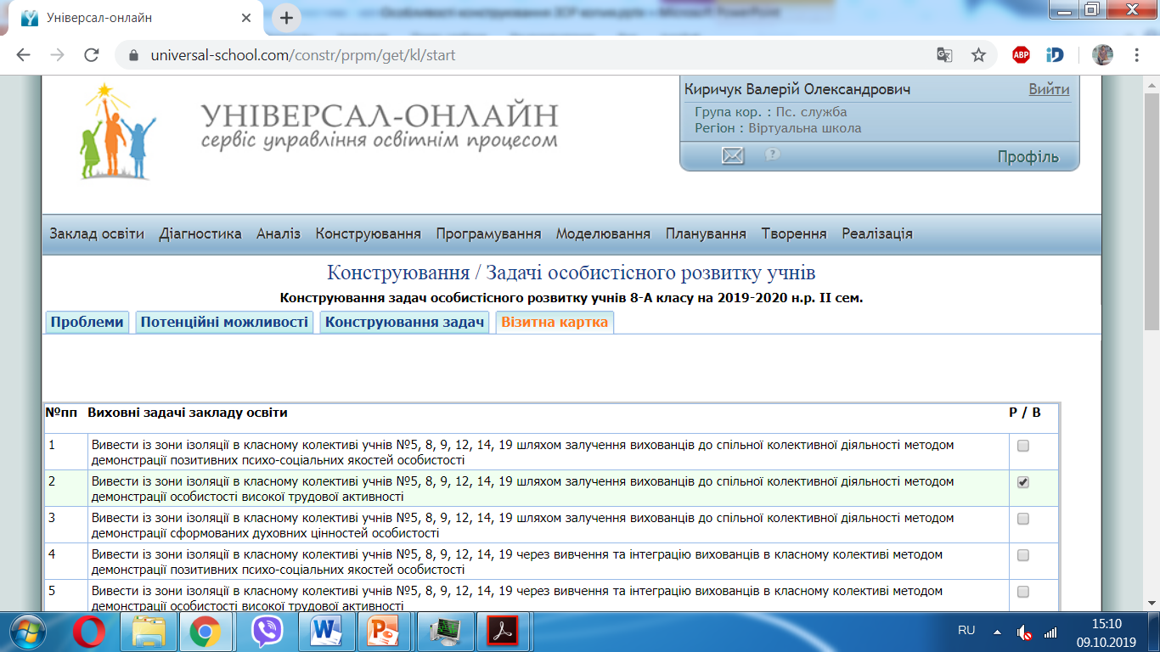
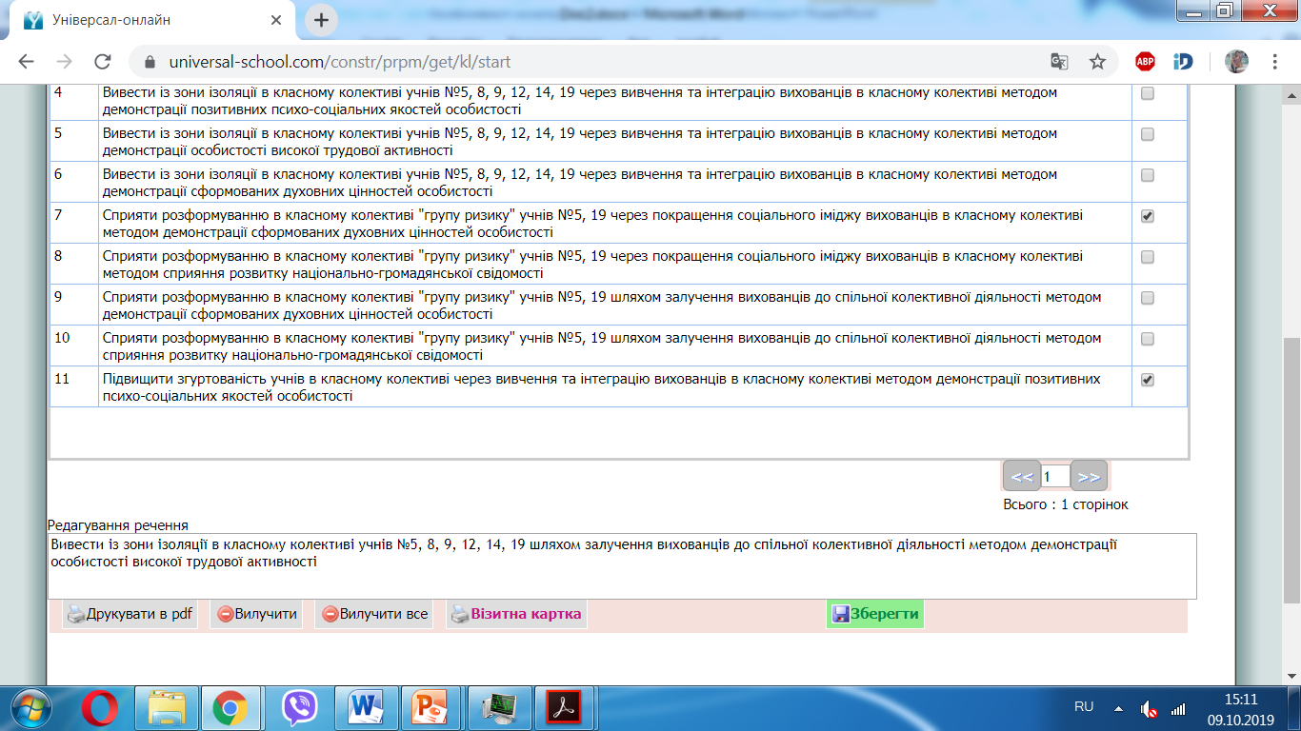
Візитна картка класу
1
2
4
Порядок дій:
Вибрати 3-4 задачі, що будуть вирішуватися протягом семестра.
Відредагувати формулювання задач.
Зберегти зміни.
Роздрукувати візитну картку чи виховні завдання.
3

Slide 13
На початку роботи
над проектом класного керівника
необхідно створити графічну сітку
в технологічному модулі «ПРОГРАМУВАННЯ»

Slide 14
«ПРОГРАМУВАННЯ»

Slide 15
Графічна сітка класного керівника крок 1
1
5
2
6
3
Порядок дій:
Програмування.
Граф-сітки класних керівників.
Вибрати рік.
Вибрати семестр.
Підтвердити прізвище педагога.
Продовжити.
4

Slide 16
Графічна сітка класного керівника крок 2
1. Завантажити ДЕМО.
2. Вибрати графічну сітку.
3. Завантажити.

Slide 17
Графічна сітка класного керівника крок 3
Порядок дій:
Додати види роботи.
Закріпити за потрібними розділами.
Скопіювати на поточний рік.
3
2

Slide 18
Моделювання сюжетної лінії
проектів класного керівника відбувається
в технологічному модулі
«МОДЕЛЮВАННЯ»

Slide 19
«МОДЕЛЮВАННЯ»

Slide 20
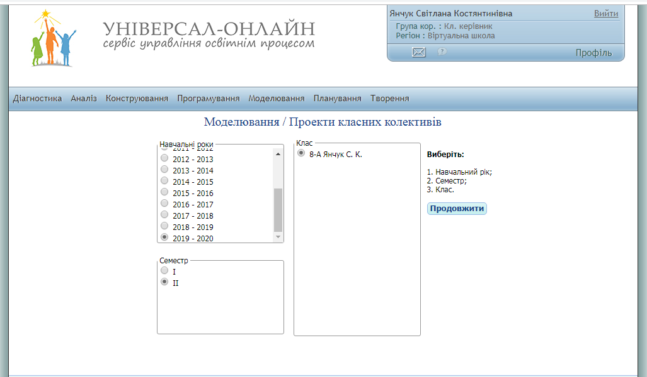
Моделювання сюжетної лінії проекту класного керівника. Крок 1
3
Порядок дій:
Обрати рік і семестр.
Підтвердити прізвище вчителя.
Продовжити.
1
2

Slide 21
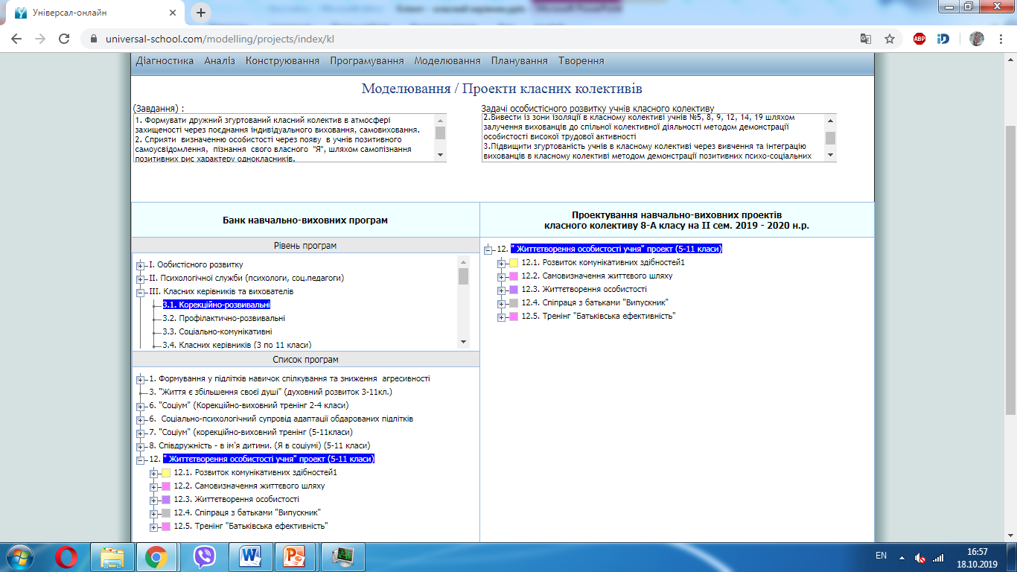
Моделювання сюжетної лінії проекту класного керівника. Крок 2
3
Порядок дій:
З банку програм обрати потрібну програму.
Перетягнути програму на поле моделювання.
Примітка: Програма обирається таким чином, щоб її завдання максимально збігалися із сконструйованими задачами класного колективу.
1
2

Slide 22
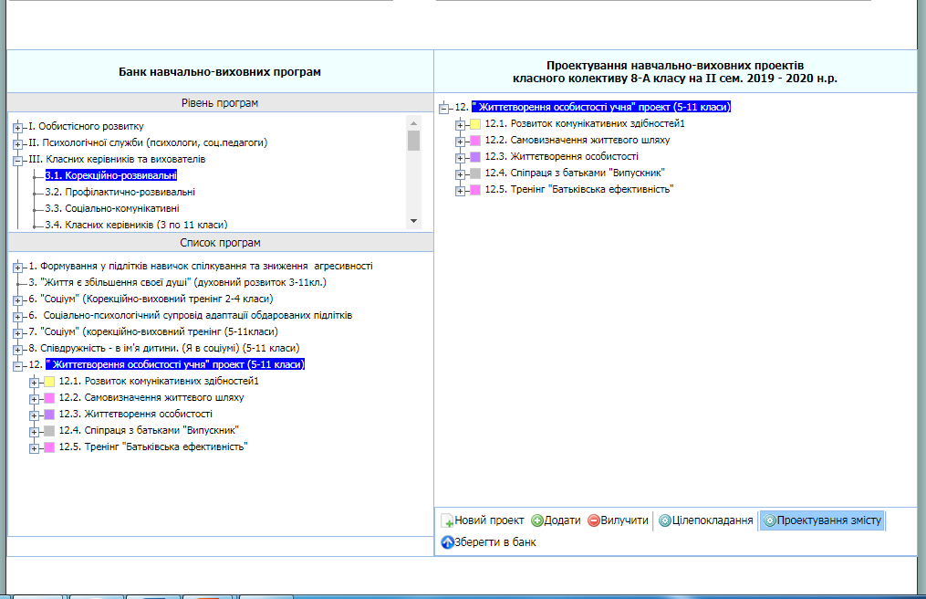
Моделювання сюжетної лінії проекту класного керівника. Крок 3
1
3
2
Порядок дій:
За допомогою кнопок «Додати», «Вилучити» визначити структуру проекту.
Натиснути кнопку «Проектування змісту».
Примітка: Є можливість створення власного проекту за допомогою кнопки «Новий проект».

Slide 23
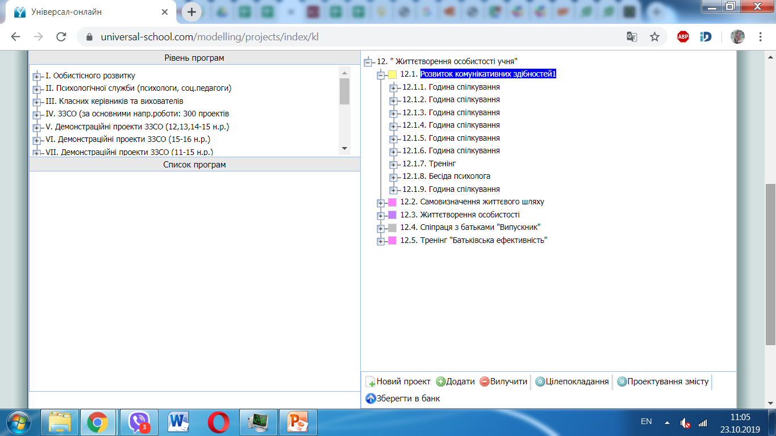
Цілепокладання сюжетної лінії проекту. Крок 4
1
Порядок дій:
Натиснути кнопку «Цілепокладання».

Slide 24
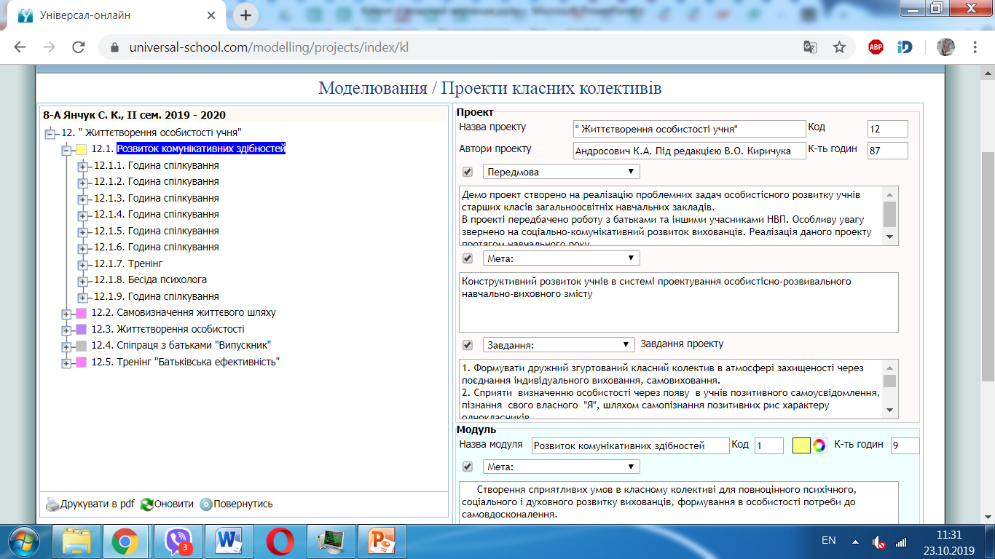
Створення змісту сюжетної лінії проекту. Крок 4
1
3
2
4
5
Порядок дій:
Активувати проект, модуль.
Обрати потрібну назву модулю.
Вибрати необхідний структурний елемент та зробити зміни.
Проставити кількість годин (міні-модулів).
Надрукувати сюжетну лінію змісту проекту.

Slide 25
«ПЛАНУВАННЯ»

Slide 26
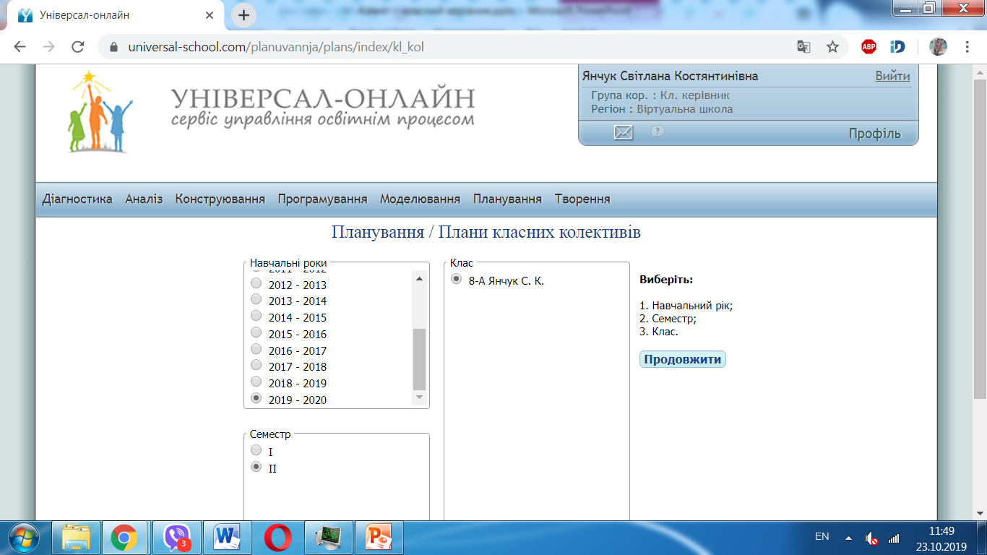
Планування реалізації проекту класного керівника крок 1
3
1. Технологічний модуль «Планування».
2. Плани класних колективів.
3. Вибрати рік, семестр.
4. Підтвердити прізвище педагога.
5. Продовжити.
4
Порядок дій:
«Планування», плани класних колективів.
Вибрати рік, семестр.
Підтвердити прізвище педагога.
Продовжити.
2
1

Slide 27
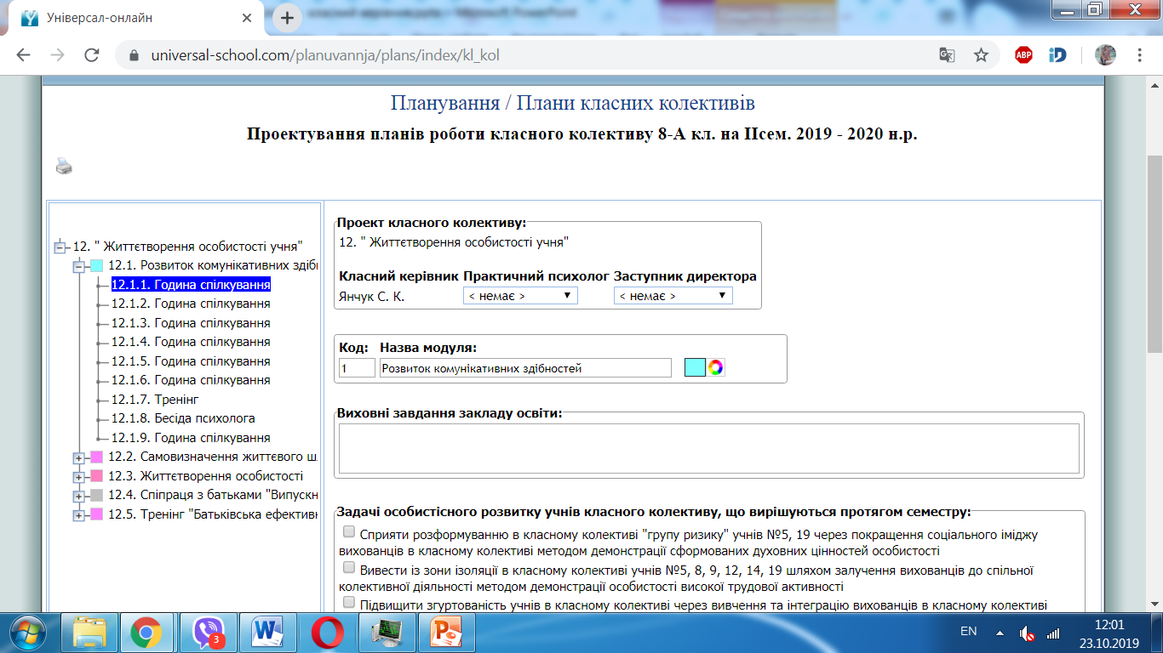
Планування реалізації проекту класного керівника. Крок 2
2
Порядок дій:
Активувати потрібний модуль.
Вибрати задачі особистісного розвитку, що вирішуються.
1

Slide 28
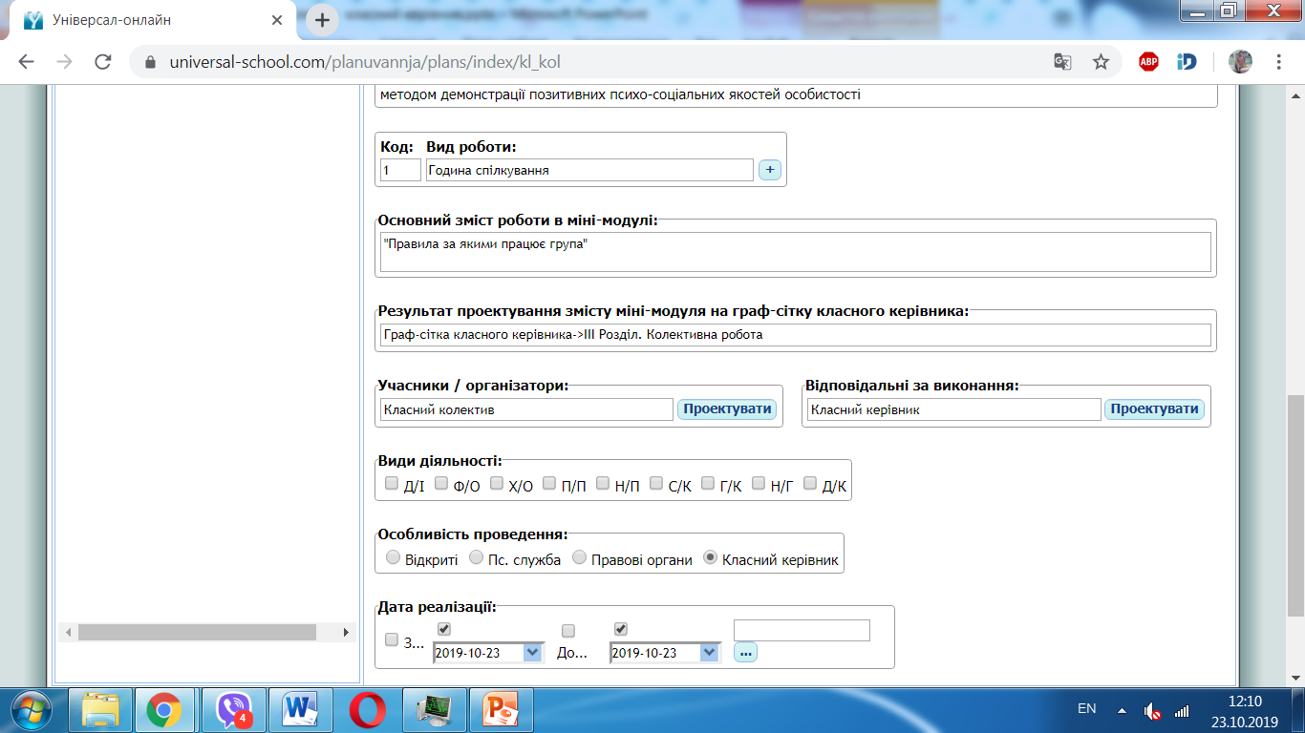
Планування реалізації проекту класного керівника. Крок 3
1
2
Порядок дій:
Обрати вид і зазначити зміст роботи, зберегти.
Проектувати учасників освітнього середовища, організаторів та відповідальних за проект.
Зазначити дату або дати реалізації міні-модуля.
3

Slide 29
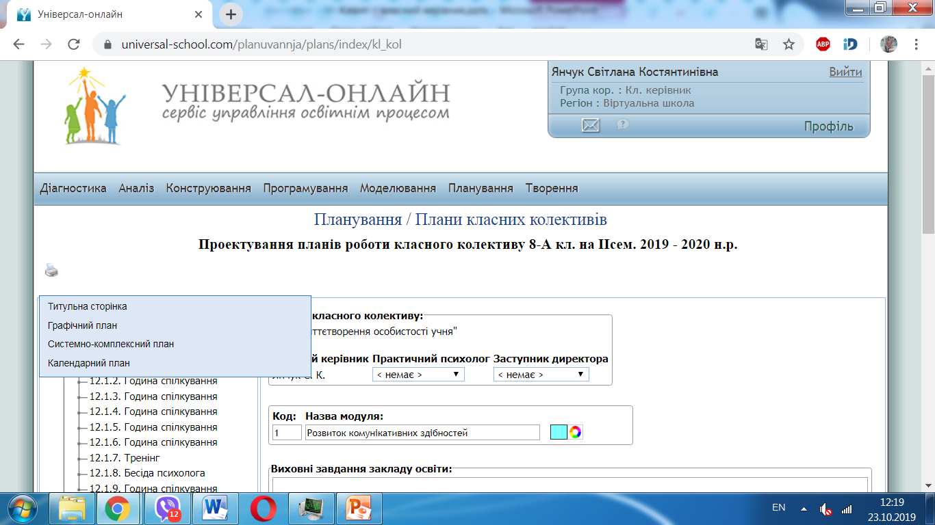
Планування реалізації проекту класного керівника. Крок 4
Порядок дій:
Роздрукувати потрібні типи планів роботи класного керівника на семестр.
1

Slide 30
«ТВОРЕННЯ»

Slide 31
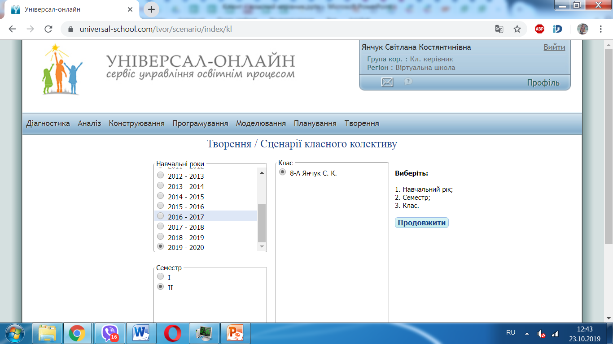
Творення сценарія виховного заняття класним керівником. Крок 1
3
3
Порядок дій:
«Творення», сценарії класного колективу.
Вибрати рік, семестр.
Підтвердити прізвище педагога.
Продовжити.
2
1

Slide 32
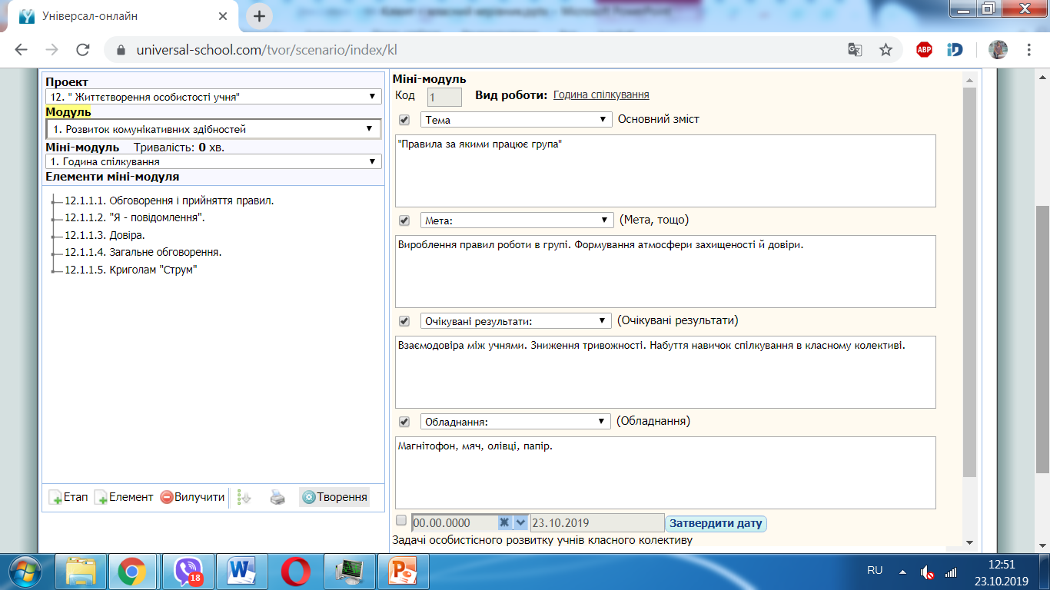
Творення сценарія виховного заняття класним керівником. Крок 2
Порядок дій:
Обрати проект, модуль, міні-модуль.
Додавання та вилучення етапу чи елементу міні-модулю.
1
2

Slide 33
Висновок
Результат особистісного розвитку дітей класу в першу чергу залежить від ефективності реалізації виховного проекту створеного класним керівником на виконання задач особистісного розвитку кожного учня та класного колективу в цілому.
Реалізація задач особистісного розвитку повинна здійснюватись не лише у виховному проекті класного керівника а також в проектах закладу освіти, вчителів-предметників, психологічної служби при активній взаємодії сімї та громади.

Slide 34
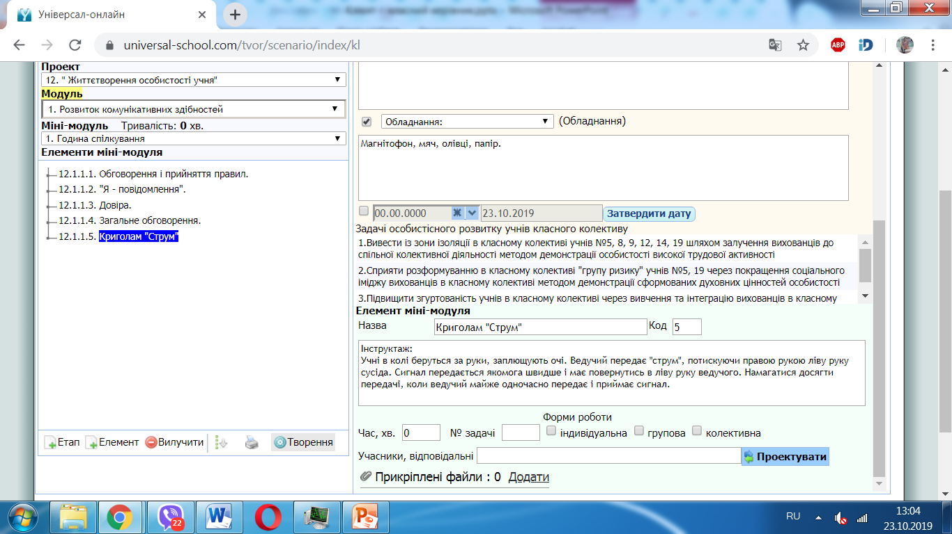
Творення сценарія виховного заняття класним керівником. Крок 3
2
1
3
Порядок дій:
Визначити час та форму роботи, учасників та відповідальних.
Затвердити дату проведення міні-модуля.
Додати файли із сценарієм заходу чи презентацію, що зберігаються на сервісі.
Роздрукувати сценарій.
4

